Slide 1
Geschichte in fünf Der Österreichische Erbfolgekrieg

Slide 2
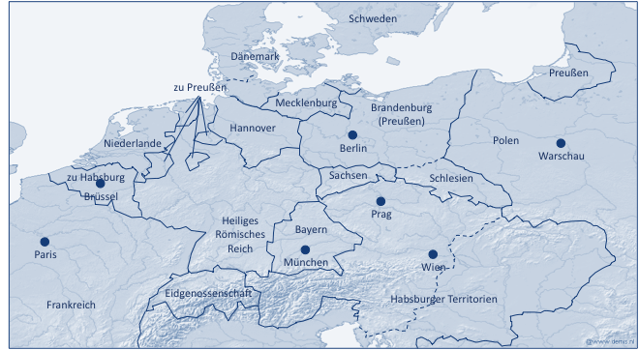
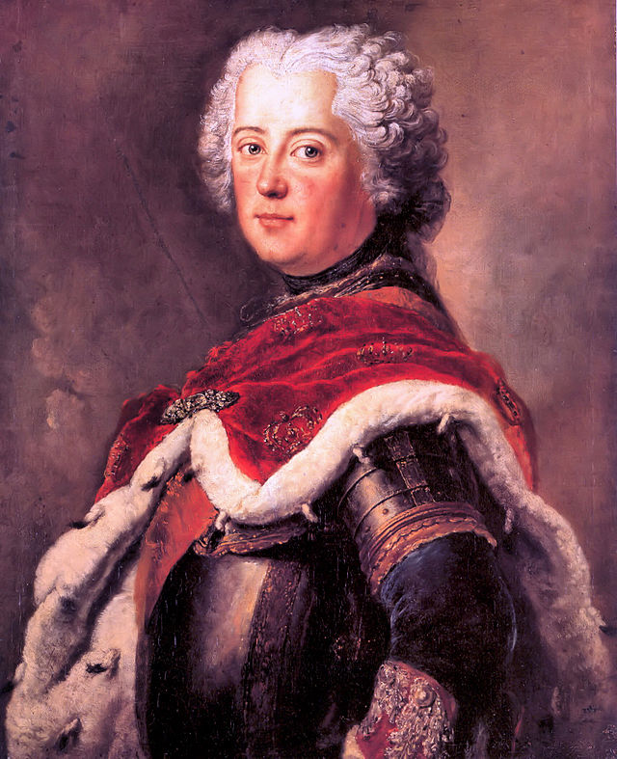
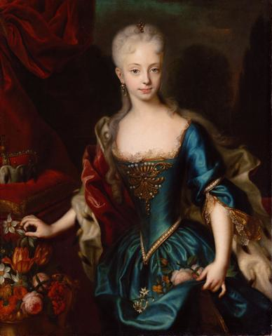
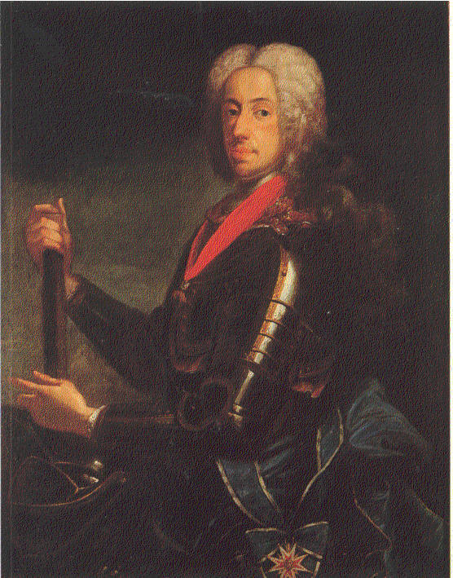
Überblick
Die Beteiligten
Friedrich II von Preußen
(24. Jan. 1712 – 17. Aug. 1786)
Maria Theresia zu Österreich
(13. Mai 1717 – 29. Nov. 1780)
Datum
16. Dez. 1740 – 18. Okt. 1748
Ort
Heiliges Römisches Reich, zzgl. Italien & Indien
Beginn
Preußischer Einmarsch in Schlesien
Ende
Frieden von Aachen
Karl Albrecht von Bayern
(06. Aug. 1697 – 20. Jan. 1745)
Auch Kaiser Karl VII

Slide 3
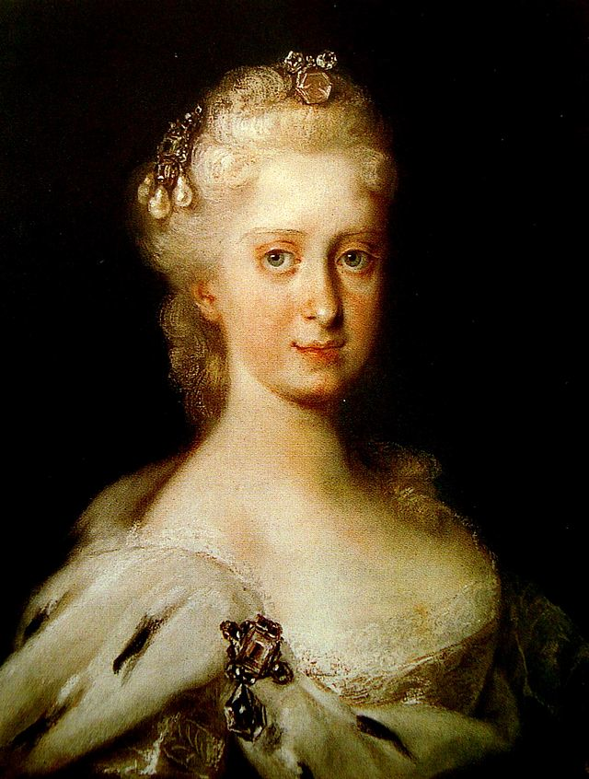
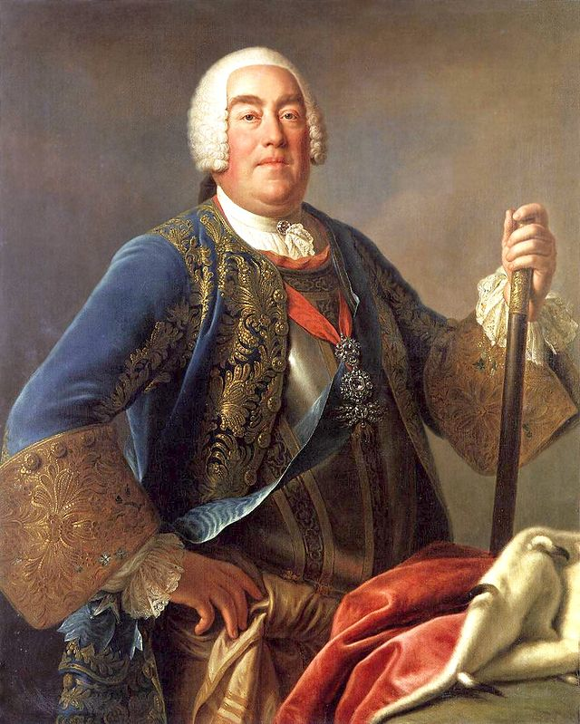
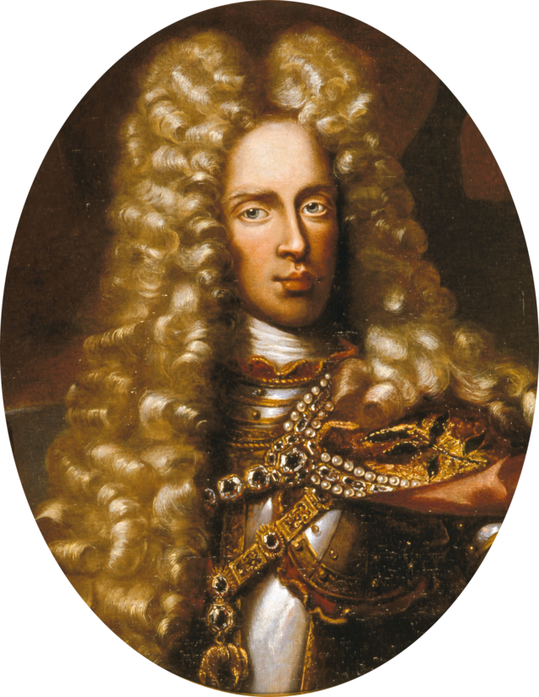
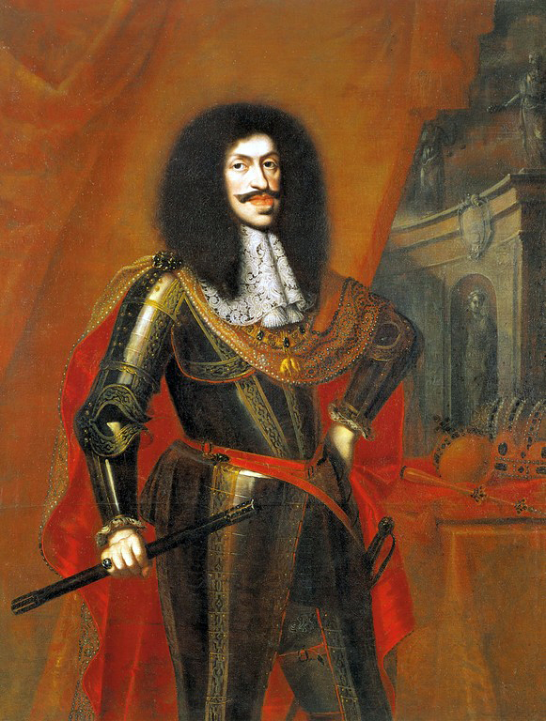
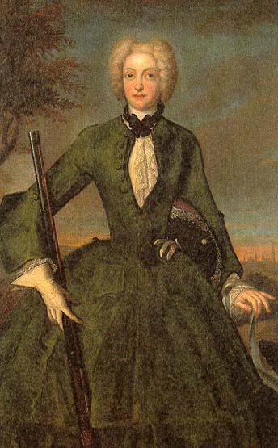
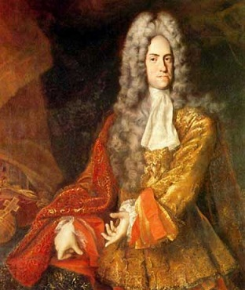
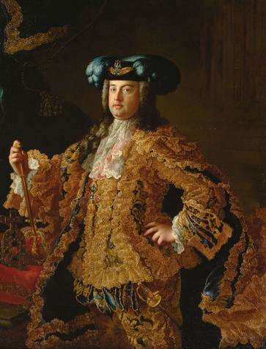
Hintergrund
Machtstreben der europäischen Mächte
Expansionsstreben Preußens in Schlesien
Bayern, Spanien & Sachsen erheben Ansprüche auf Habsburger Erblande & römisch-deutsche Kaiserwürde auf Grund unterschiedlicher Anerkennung von
Erbfolgepakt (12. Sep. 1703): Falls männliche Linie ausstirbt, sind weibliche Habsburger erbberechtigt
Pragmatische Sanktion (19. Apr. 1713): Falls männliche Linie ausstirbt, ist die Tochter des letzten Throninhabers erbberechtigt
Maria Josepha
(1699-1757)
∞
Friedrich August von Sachsen
Joseph I
(1678-1711)
Leopold I
(1640-1705)
Maria Amalia
(1701-1756)
∞
Karl Albrecht von Bayern
Karl VI
(1685-1740)
Maria Theresia
(1717-1780)
∞
Franz Stephan von Lothringen

Slide 4
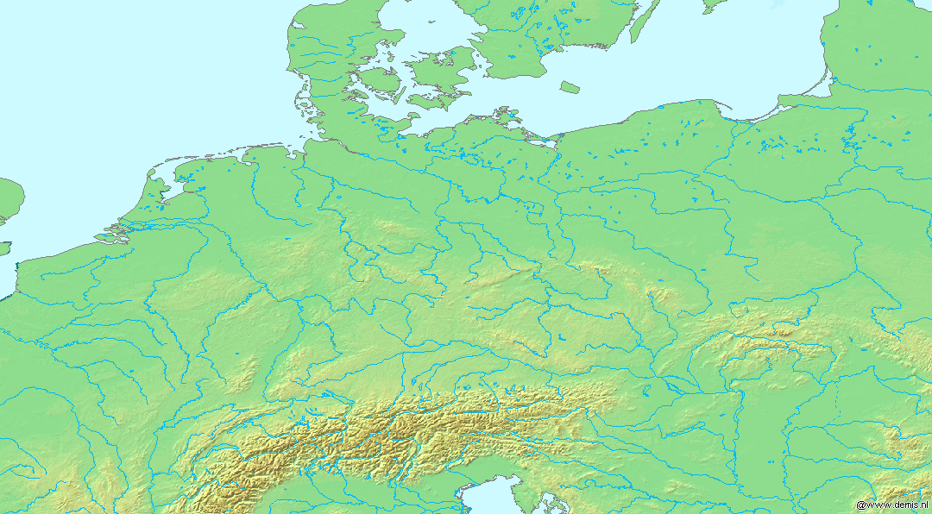
Verlauf
Schweden
17. Dez. 1740: Preußen besetzt Schlesien, anschließend Preußische Siege über Österreich
Schweden
Dänemark
Dänemark
28. Jul. 1742: Frieden von Berlin zw. Preußen & Österreich – Preußen erhält Schlesien
Preußen
Preußen
zu Preußen
zu Preußen
Mecklenburg
Mecklenburg
Brandenburg
(Preußen)
Brandenburg
(Preußen)
Hannover
Hannover
24. Jan. & 12. Feb. 1742: Karl Albrecht wird zum Kaiser gewählt & gekrönt
Polen
Niederlande
Polen
Niederlande
Berlin
Berlin
Warschau
Warschau
Sachsen
zu Habsburg
Sachsen
zu Habsburg
Schlesien
Schlesien
Brüssel
Brüssel
Prag
Mär. – Mai 1742: Preußen greift Österreich an
Heiliges
Römisches
Reich
Prag
Heiliges
Römisches
Reich
Bayern
Bayern
Paris
Paris
München
München
Wien
Dez. 1741: Bayern, Franzosen & Sachsen besetzen Böhmen / Karl Albrecht wird zum König gekrönt
Wien
Eidgenossenschaft
Eidgenossenschaft
Habsburger Territorien
Habsburger Territorien
Frankreich
12. Feb. 1742: Österreicher marschieren in München ein & besetzen Bayern
Frankreich
Apr. – Sep. 1742: Bayern & Frankreich erobern Bayern zurück
Preußen, Frankreich, Spanien, Bayern & Sachsen
gegen
Österreich, Russland, Niederlande & Großbritannien

Slide 5
Verlauf
27. Jun. 1743: Britisch-Hannoversche Armee besiegt Franzosen bei Dettingen
Schweden
März – Juni 1744: Französische Truppen greifen Briten & Niederländer an
Dänemark
Preußen
zu Preußen
Mecklenburg
Brandenburg
(Preußen)
Aug. – Sep. 1744: Preußen marschiert in Böhmen ein
Hannover
Niederlande
Berlin
Polen
Warschau
zu Habsburg
Sachsen
Schlesien
Brüssel
Heiliges
Römisches
Reich
Prag
Bayern
Paris
München
Wien
Eidgenossenschaft
Habsburger Territorien
Frankreich
Aug. – Nov. 1744: Bayern & Franzosen erobern Bayern zurück
27. Mai 1743: Österreichische Truppen siegen bei Simbach & drängen Bayern & Franzosen hinter den Rhein
Preußen, Frankreich, Spanien, Bayern & Sachsen
gegen
Österreich, Russland, Niederlande & Großbritannien

Slide 6
Verlauf
1746 – 1747: Franzosen besetzen die österreichischen Niederlande & greifen Holland an
Schweden
Dänemark
Preußen
Juni – Dez. 1745: Preußen siegen mehrfach in Schlesien & Sachsen
zu Preußen
Mecklenburg
Brandenburg
(Preußen)
Hannover
Niederlande
Berlin
Polen
Warschau
zu Habsburg
Sachsen
Schlesien
25. Dez. 1745: Frieden von Dresden
Brüssel
Heiliges
Römisches
Reich
Prag
Bayern
Paris
München
18. Okt. 1748: Frieden von Aachen
Wien
Eidgenossenschaft
Frankreich
20. Jan. 1745: Nach dem Tod Karls VII verbündet sich sein Sohn Maximilian III von Bayern mit Österreich
Habsburger Territorien
30. Nov. 1747: Russland sichert Österreich Truppen für das nächste Jahr zu
Großbritannien, Niederlande, Sachsen-Polen & Österreich (Quadrupel-Allianz von Warschau, 20. Jan. 1745)
verbünden sich gegen
Preußen

Slide 7
Folgen
Pragmatische Sanktion & damit die Erbansprüche Maria Theresias werden anerkannt
Österreich leitet Reformen in Verwaltung & Militär ein
Weitgehende Wiederherstellung des status quo ante bellum
Spanien & Österreich erhalten Gebiete in Italien
Preußen erhält Schlesien
Preußen wird zu einer europäischen Großmacht

Slide 8
www.geschichte-in-5.de

